Slide 1
Федеральное государственное автономное образовательное учреждение высшего профессионального образования
«Национальный исследовательский университет
«Московский институт электронной техники»
Институт Системной и программной инженерии и информационных технологий
Исследование и разработка методики и алгоритма многокритериального анализа художественных текстов
Научный руководитель: к.пед.н., доцент Федотова Елена Леонидовна
Соискатель: студент гр. ПИН-22М Руднев Илья Александрович
Москва, 2024

Slide 2
Проблемная ситуация в области объекта исследований
Отсутствие доступных методик решения задачи автоматизированной многокритериальной оценки художественных текстов на русском языке
Причины сложившейся ситуации:
отсутствие комплексного решения, позволяющего исследовать текст по нескольким критериям;
ограниченность существующих средств оценки текстов по количеству символов анализируемого материала;
ориентированность средств оценки текстов на коммерческую выгоду анализируемых текстов;
убежденность в субъективности оценки искусства, в том числе художественных текстов;
независимость уровней влияния отдельных показателей от задач конкретного пользователя.

Slide 3
Цели и задачи исследования
Цель исследования: повышение эффективности оценки художественных текстов за счет увеличения количества параметров и их объединения с использованием нейронных сетей
Задачи исследования:
аналитический обзор существующих методов и средств оценки художественных текстов;
формализация задачи формирования многокритериальной оценки художественных текстов;
разработка алгоритма для формирования многокритериальной оценки художественного текста;
разработка методики для формирования многокритериальной оценки художественного текста.

Slide 4
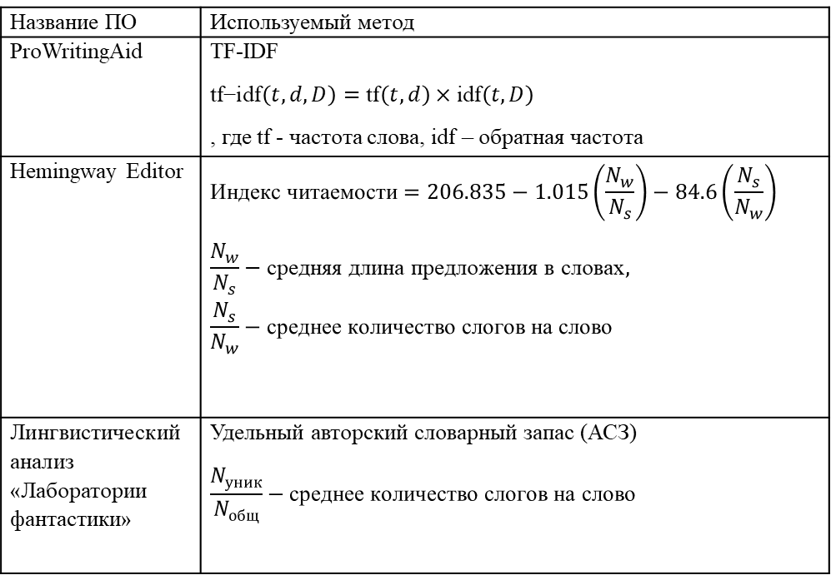
Анализ существующих методов и средств
Название ПО | Используемый метод
ProWritingAid | TF-IDF $$\text{tf}\text{−}\text{idf}\left(t,d,D\right)=\text{tf}\left(t,d\right)×\text{idf}\left(t,D\right)$$ , где tf - частота слова, idf – обратная частота
Hemingway Editor | $$\text{Индекс читаемости}=206.835−1.015\left(\frac{N_{w}}{N_{s}}\right)−84.6\left(\frac{N_{s}}{N_{w}}\right)$$ $$\frac{N_{w}}{N_{s}}−\text{средняя длина предложения в словах},$$ $$\frac{N_{s}}{N_{w}}−\text{среднее количество слогов на слово}$$
Лингвистический анализ «Лаборатории фантастики» | Удельный авторский словарный запас (АСЗ) $$\frac{N_{уник}}{N_{общ}}−\text{среднее количество слогов на слово}$$
Недостатки:
отсутствие возможности настройки уровня влияния характеристик;
отсутствие итоговой оценки;
отсутствие поддержки русского языка.

Slide 5









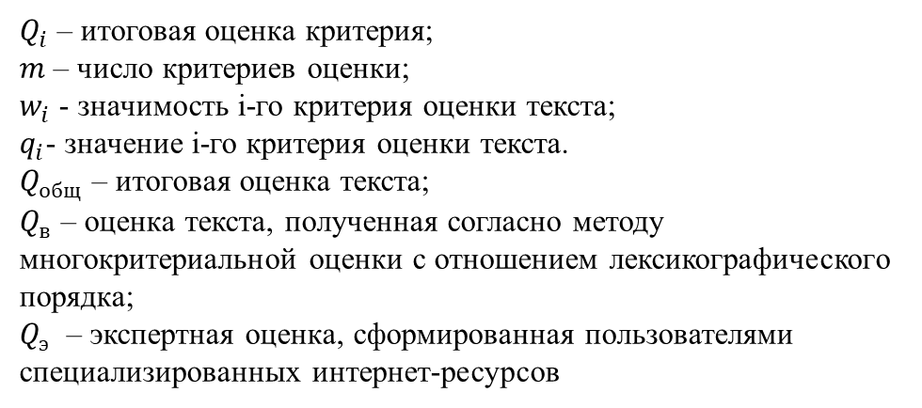
Формализованное представление многокритериальной оценки художественных текстов
Нормализация критерия:
Входной поток
Максимизация:
$q_{i}^{\text{norm}} = \frac{q_{i} − q_{\text{min}}}{q_{\text{max}} − q_{\text{min}}}$(1)
Минимизация:
$q_{i}^{\text{norm}}=\frac{q_{\text{max}}−q_{i}}{q_{\text{max}}−q_{\text{min}}}$(2)
Данные для анализа
Оценка по критерию:
${Q_{i}=w}_{i}q_{i}$ (3)
Итоговая оценка:
$Q_{общ}=\sum_{i=1}^{m}{\left(w_{i}q_{i}\right)}$ (4)
$$Q_{1}$$
$$Q_{2}$$
…
$$Q_{i}$$
…
$$Q_{m}$$
Эффективность оценки:
${abs(Q}_{в}− Q_{э})→min$ (5)
$Q_{i}$ – итоговая оценка критерия;
$m$– число критериев оценки;
$w_{i}$- значимость i-го критерия оценки текста;
$q_{i}$- значение i-го критерия оценки текста.
$Q_{общ}$ – итоговая оценка текста;
$Q_{в}$ – оценка текста, полученная согласно методу многокритериальной оценки с отношением лексикографического порядка;
$Q_{э}$ – экспертная оценка, сформированная пользователями специализированных интернет-ресурсов
Итоговая оценка

Slide 6
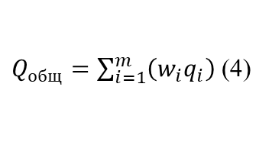


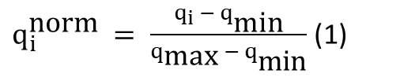

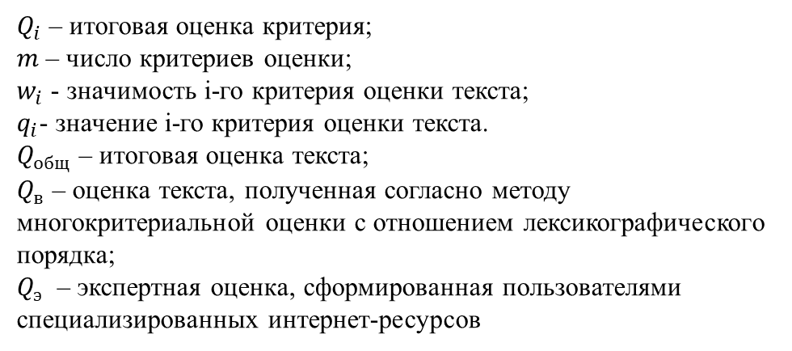
Формализованное представление многокритериальной оценки художественных текстов
Нормализация критерия:
Входной поток
Максимизация :
$q_{i}^{\text{norm}} = \frac{q_{i} − q_{\text{min}}}{q_{\text{max}} − q_{\text{min}}}$ (1)
Данные для анализа
Минимизация :
${ q}_{i}^{\text{norm}}=\frac{q_{\text{max}}−q_{i}}{q_{\text{max}}−q_{\text{min}}}$ (2)
Оценка по критерию:
${Q_{i}=w}_{i}q_{i}$ (3)
$$Q_{1}$$
$$Q_{2}$$
…
$$Q_{i}$$
…
$$Q_{m}$$
Итоговая оценка:
$Q_{общ}=\sum_{i=1}^{m}{\left(w_{i}q_{i}\right)}$ (4)
Эффективность оценки:
${abs(Q}_{в}− Q_{э})→min$ (5)
$Q_{i}$ – итоговая оценка критерия;
$m$– число критериев оценки;
$w_{i}$- значимость i-го критерия оценки текста;
$q_{i}$- значение i-го критерия оценки текста.
$Q_{общ}$ – итоговая оценка текста;
$Q_{в}$ – оценка текста, полученная согласно методу многокритериальной оценки с отношением лексикографического порядка;
$Q_{э}$ – экспертная оценка, сформированная пользователями специализированных интернет-ресурсов
Итоговая оценка

Slide 7
Методика многокритериальной оценки художественных текстов
Этап 1: Подготовка модели Загрузка данных | Этап 2: Подготовка параметров Формирование списка критериев
Этап 3: Перебор критериев Определение итоговой оценки для каждого критерия | Этап 4: Формирование итоговой оценки Вывод и оценка результатов

Slide 8

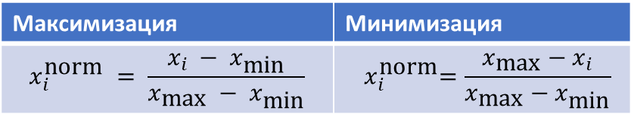
1. Сбор и подготовка данных
2. Извлечение формальных признаков из текстов
3. Формирование выборок и предобработка данных
4. Обучение нейронной сети
5. Вычисление формальной оценки текста | $$Q_{общ}=\sum_{i=1}^{m}{\left(w_{i}q_{i}\right)}$$
Входные файлы
модуль предобработки
выходные тексты
Токенизация
Подсчёт статистик
Итоговый вектор признаков X
Максимизация | Минимизация
$$x_{i}^{\text{norm}} = \frac{x_{i} − x_{\text{min}}}{x_{\text{max}} − x_{\text{min}}}$$ | $${ x}_{i}^{\text{norm}}=\frac{x_{\text{max}}−x_{i}}{x_{\text{max}}−x_{\text{min}}}$$

Slide 9
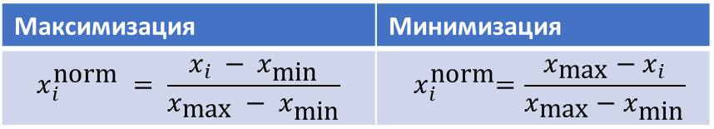
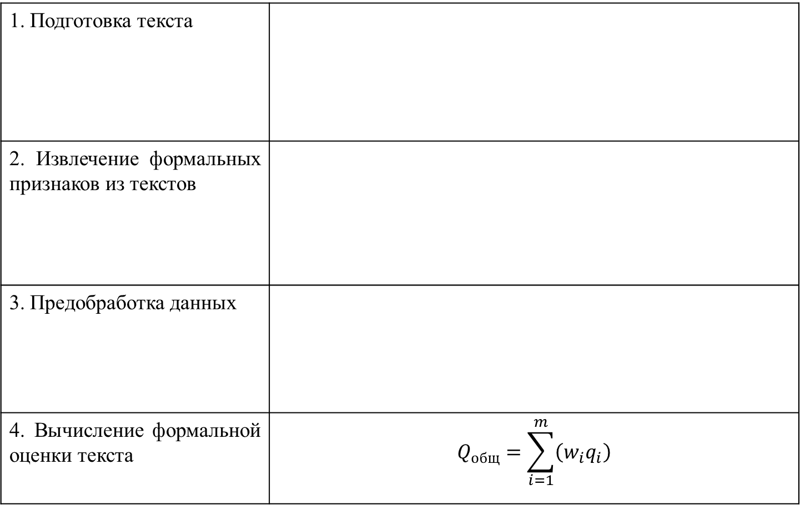
1. Подготовка текста
2. Извлечение формальных признаков из текстов
3. Предобработка данных
4. Вычисление формальной оценки текста | $$Q_{общ}=\sum_{i=1}^{m}{\left(w_{i}q_{i}\right)}$$
Входные файлы
модуль предобработки
выходные тексты
Токенизация
Подсчёт статистик
Итоговый вектор признаков X
Максимизация | Минимизация
$$x_{i}^{\text{norm}} = \frac{x_{i} − x_{\text{min}}}{x_{\text{max}} − x_{\text{min}}}$$ | $${ x}_{i}^{\text{norm}}=\frac{x_{\text{max}}−x_{i}}{x_{\text{max}}−x_{\text{min}}}$$

Slide 10
Входные файлы
модуль предобработки
выходные тексты
Токенизация
Подсчёт статистик
Итоговый вектор признаков X

Slide 11
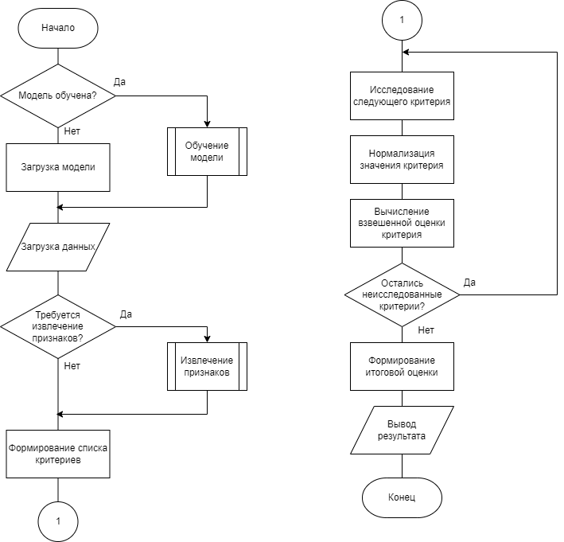
Алгоритм многокритериальной оценки художественных текстов

Slide 12
Результаты работы
описана проблемная ситуация;
сформулированы цель и задачи исследования;
исследована предметная область;
рассмотрены существующие методы оценки;
описано формализованное представление многокритериальной оценки художественных текстов;
разработана методика многокритериальной оценки художественных текстов;
разработан алгоритм многокритериальной оценки художественных текстов.

